Slide 1
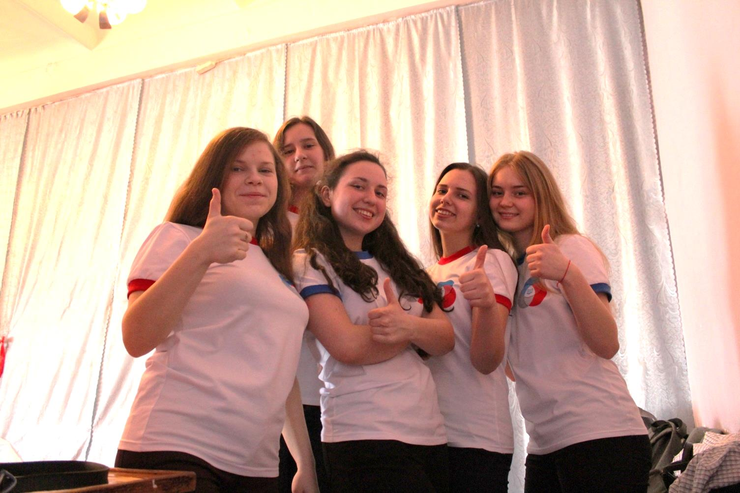
Здоровый образ жизни-
новая мода!

Slide 2
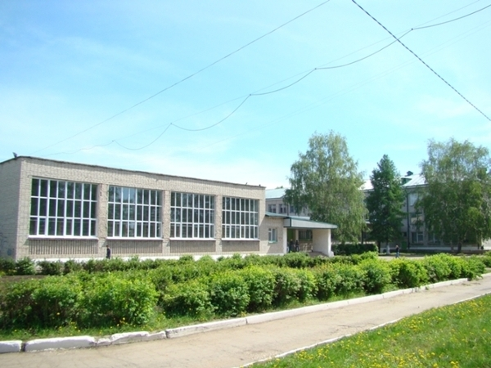
География проекта –
Муниципальное общеобразовательное учреждение
«Средняя общеобразовательная школа № 6» г. Сасово Рязанской области.

Slide 3
краткая аннотация
Среди многих проблем, стоящих сегодня перед Российским обществом, важное место занимает здоровый образ жизни. Далеко не все граждане нашей Родины ведут здоровый образ жизни. За последнее время увеличилось количество людей с лишним весом, вредными привычками. Все эти неблагоприятные факторы отражаются на личном здоровье каждого из нас, а значит, и всего населения в целом.
Эта проблема сейчас решается: вновь люди сдают нормы ГТО, так называемый ЗОЖ в моде, но я со своим отрядом волонтеров «Вместе - мы сила» убеждены, что здоровый образ жизни – это особый вид культуры, к которому нужно приучать с детства, с самых малых лет.

Slide 4
ПРОБЛЕМА СОХРАНЕНИЯ ЗДОРОВЬЯ – ОДНА ИЗ БОЛЕЕ АКТУАЛЬНЫХ ПРОБЛЕМ НАШЕГО ВРЕМЕНИ. И С КАЖДЫМ ГОДОМ СПОРТ, ЗДОРОВЫЙ ОБРАЗ ЖИЗНИ ИГРАЕТ ВСЕ БОЛЕЕ ВАЖНУЮ РОЛЬ В РАЗВИТИИ, ВЗРОСЛЕНИЯ И СОЦИАЛИЗАЦИИ ДЕТЕЙ И ПОДРОСТКОВ. С РОЖДЕНИЯ НЕОБХОДИМО ВОСПИТЫВАТЬ В ДЕТЯХ ЖЕЛАНИЕ ЗАНИМАТЬСЯ СПОРТОМ И С РАННЕГО ДЕТСТВА НЕОБХОДИМО РАССКАЗЫВАТЬ ДЕТЯМ ОБ ИСТОРИИ СПОРТА, О РЕКОРДАХ, О ВЕЛИКИХ СПОРТСМЕНАХ.
КЛЮЧЕВЫЕ ПРОБЛЕМЫ, НА РАЗРЕШЕНИЕ КОТОРЫХ НАПРАВЛЕН ПРОЕКТ
ПРОБЛЕМА НИЗКОГО УРОВНЯ КУЛЬТУРЫ ЗДОРОВЬЯ КАК КОМПОНЕНТА ОБЩЕЙ КУЛЬТУРЫ УЧАЩИХСЯ, ПЕДАГОГОВ, РОДИТЕЛЕЙ.
ПРОБЛЕМА НАЛИЧИЯ ЗНАЧИТЕЛЬНОГО ЧИСЛА ОБУЧАЮЩИХСЯ, ИМЕЮЩИХ ВРЕДНЫЕ ПРИВЫЧКИ.
3. ПРОБЛЕМА НИЗКОЙ МОТИВАЦИИ ОБУЧАЮЩИХСЯ К АКТИВНОЙ ДЕЯТЕЛЬНОСТИ НА УРОКАХ ФИЗИЧЕСКОЙ КУЛЬТУРЫ, ДОСТИЖЕНИЮ ПОЛОЖИТЕЛЬНЫХ РЕЗУЛЬТАТОВ
.

Slide 5
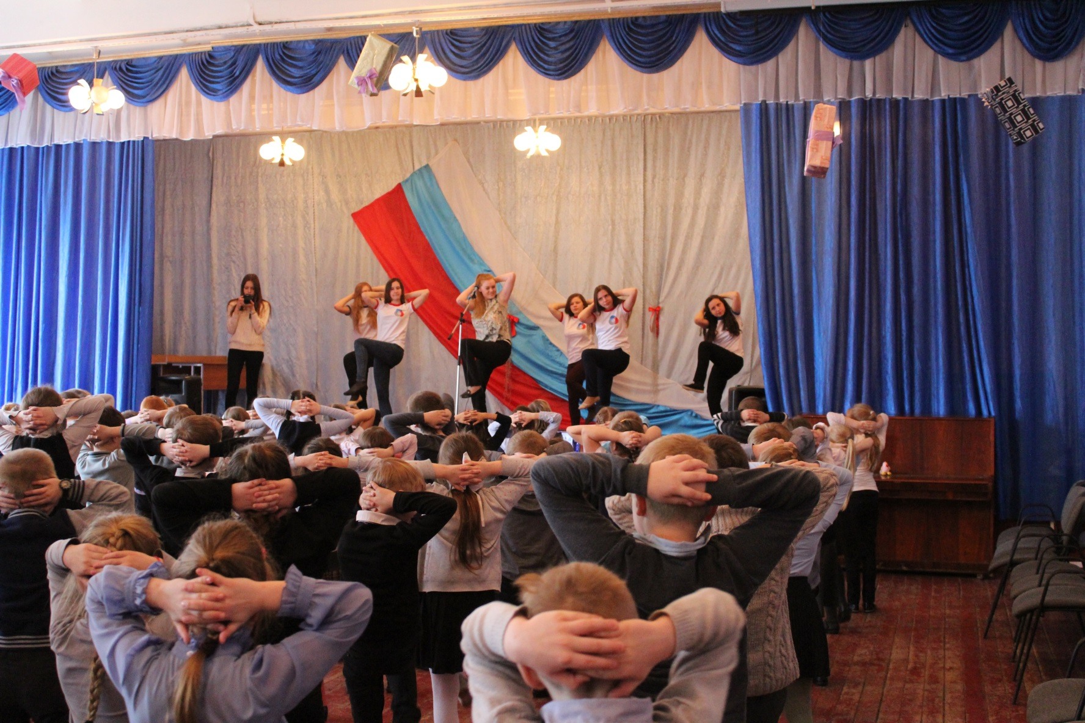
целевые группы:
1-11 классы
.

Slide 6
Цель: Агитация за здоровый образ жизни, Формирование потребности в регулярных занятиях физическими упражнениями и спортом.
Задачи:
1. Понять значимость здорового образа жизни в современном мире
2. Популяризация и дальнейшее развитие физической культуры и спорта в школе и городе;
3. Воспитание чувства гордости за российских спортсменов, за свой город, свою страну.
.

Slide 7
Методы:
Беседы;
Кружки;
Викторины;
Наблюдения;
Практическая работа, игровые формы;
Тестирование;
Соревнования;
Подготовка листовок, стендов;
показ кинофильмов.

Slide 8
ожидаемые результаты:
увеличение количества детей и подростков, занимающихся физической культурой и ориентированных на спорт, который главным образом является важным средством формирования привычки здорового образа жизни человека;
внедрение разнообразных форм и увеличение количества спортивно-массовых и физкультурно-оздоровительных мероприятий для детей и подростков;
повышение деловой и спортивной активности детей и подростков.
.

